Slide 1


Journées Nationales des CPTS 2025 Atelier 25 : La CPTS au Coeur de la dynamique de territoire usagers, élus, établissements de santé
Madame Carole LAHENS : Infirmière, Cofondatrice CPTS Tarbes-Adour
Madame Marion MARIN : Directrice de projet CPTS Tarbes-Adour
Notes:
MERCREDI

Slide 2


Slide 3
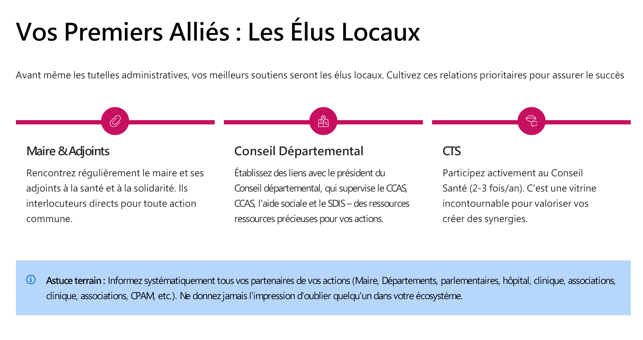

Slide 4
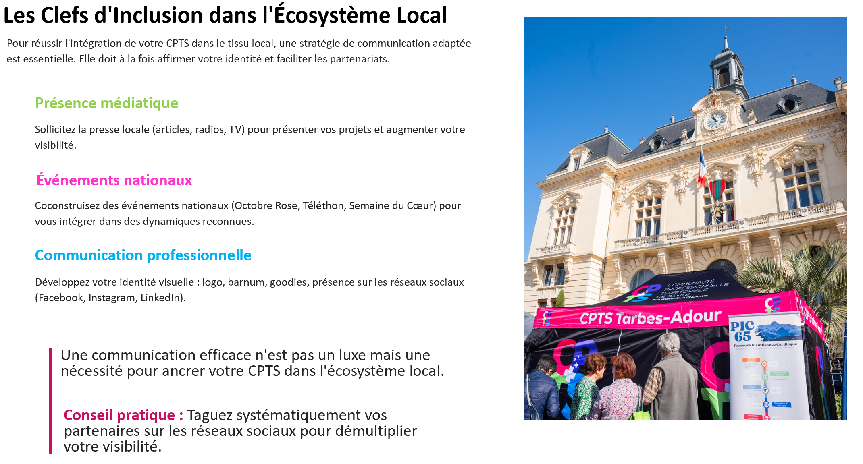

Slide 5
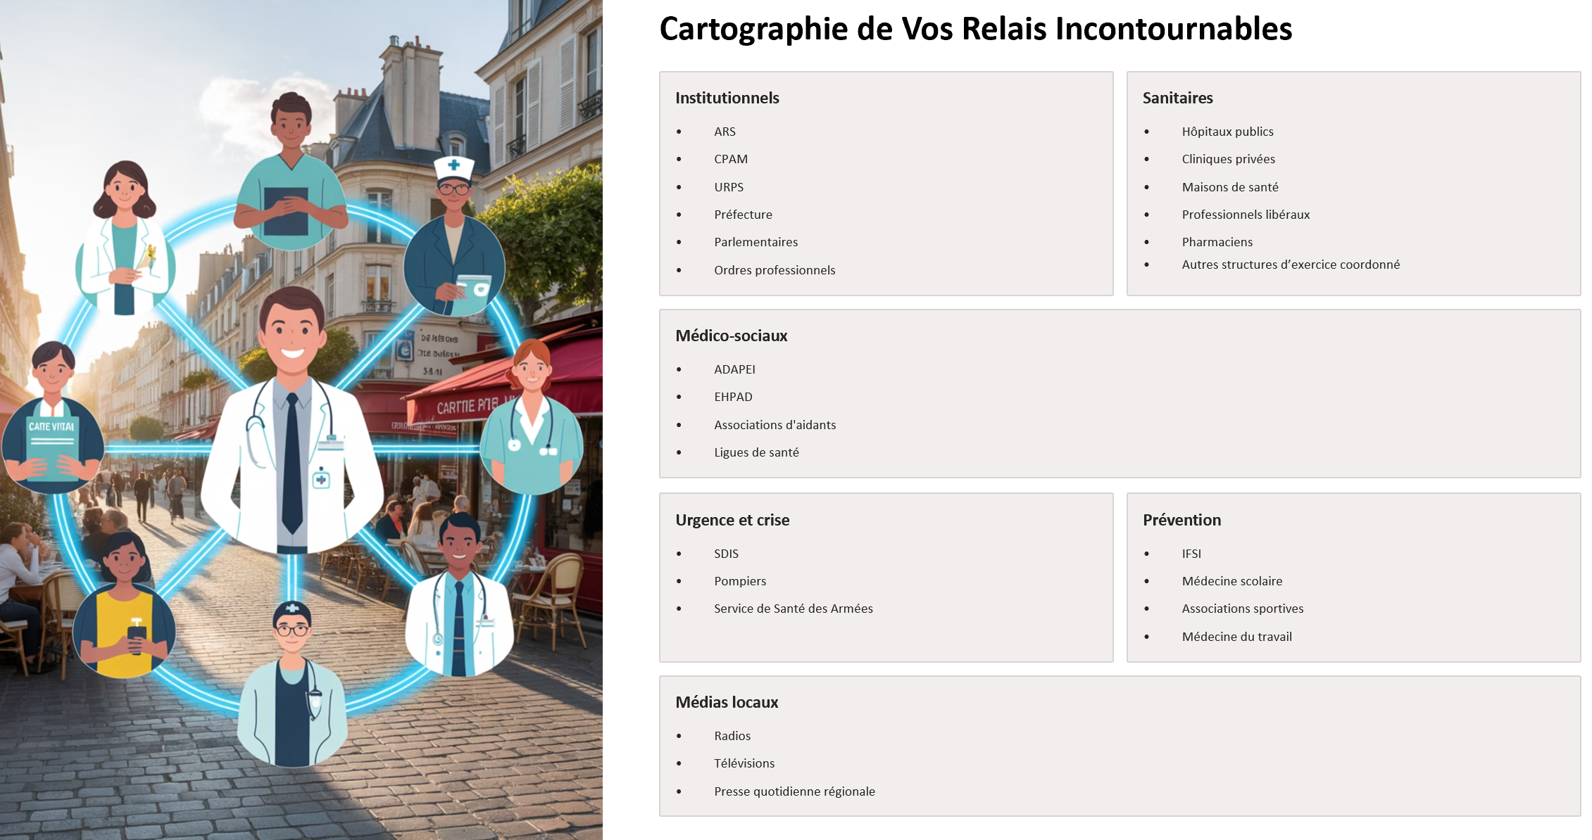
Notes:
Pensez au acteurs locaux : Sécurité civile, croix rouge

Slide 6

Notes:
Pensez au acteurs locaux : Sécurité civile, croix rouge

Slide 7

Notes:
Pensez au acteurs locaux : Sécurité civile, croix rouge

Slide 8
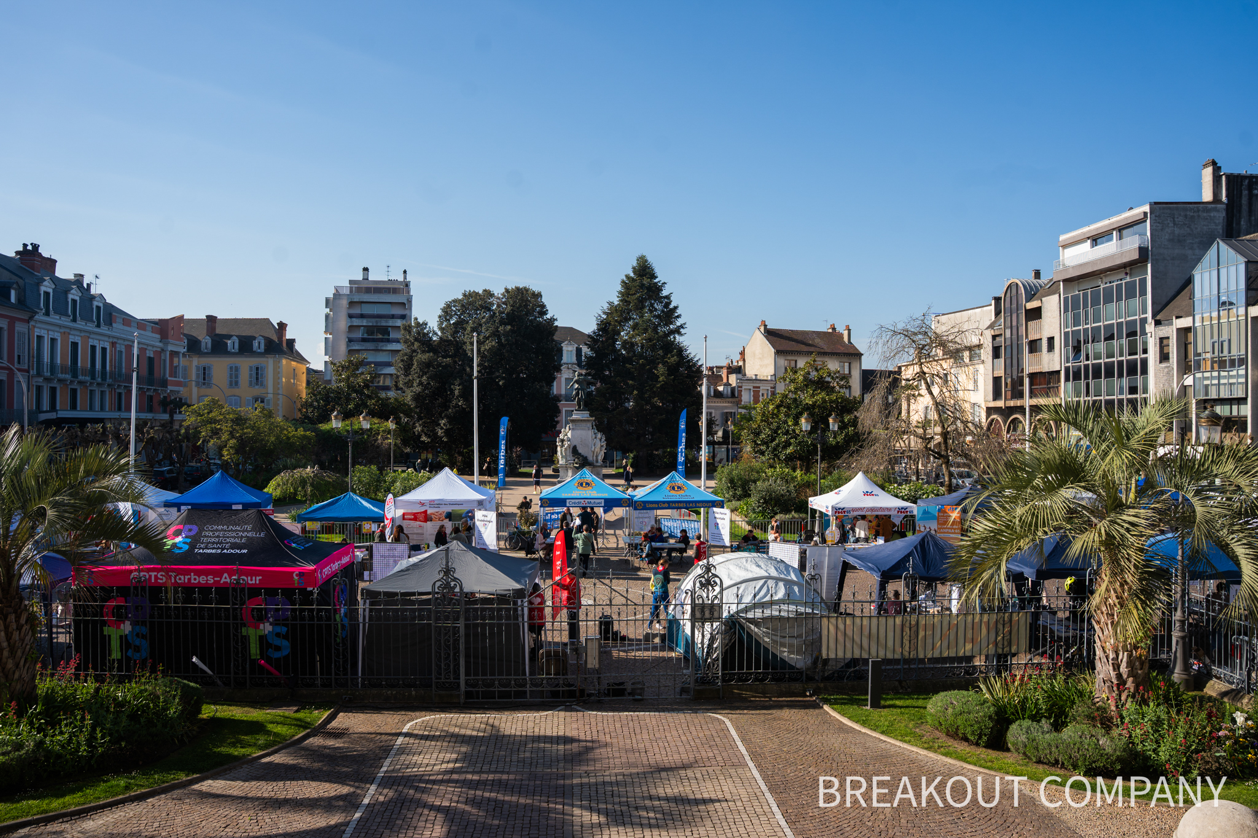


Partenaires Mobilisés
Implication Forte
Diversité des Acteurs
126 partenaires participants se sont impliqués activement dans l'événement.
Professionnels, associations et institutions ont renforcé le réseau de santé territorial.
Cette mobilisation témoigne de l'engagement envers la santé de la communauté. Merci aux équipes de la ville de Tarbes et à Monsieur le maire pour son soutien et sa vision.
Notes:
Pensez au acteurs locaux : Sécurité civile, croix rouge

Slide 9
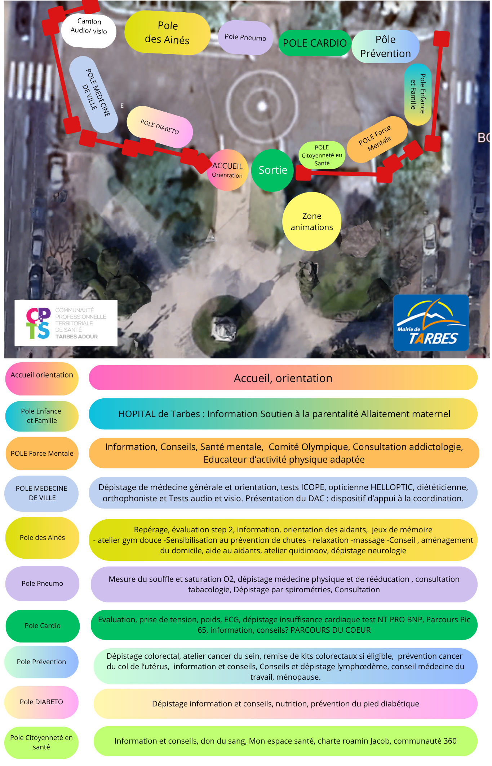
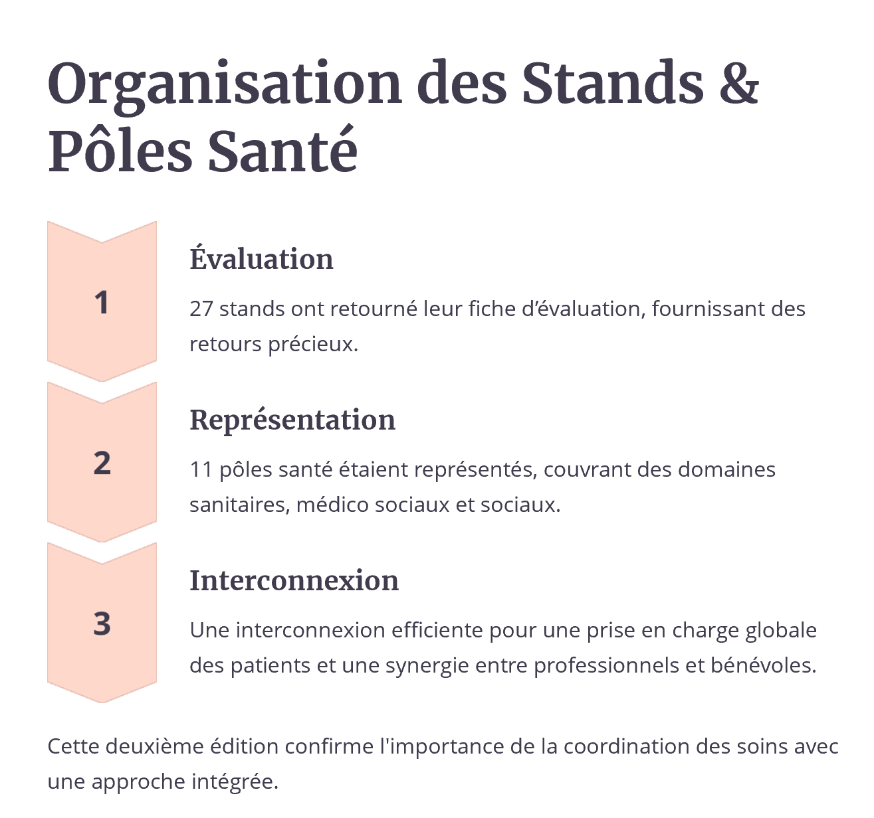
Notes:
Pensez au acteurs locaux : Sécurité civile, croix rouge

Slide 10
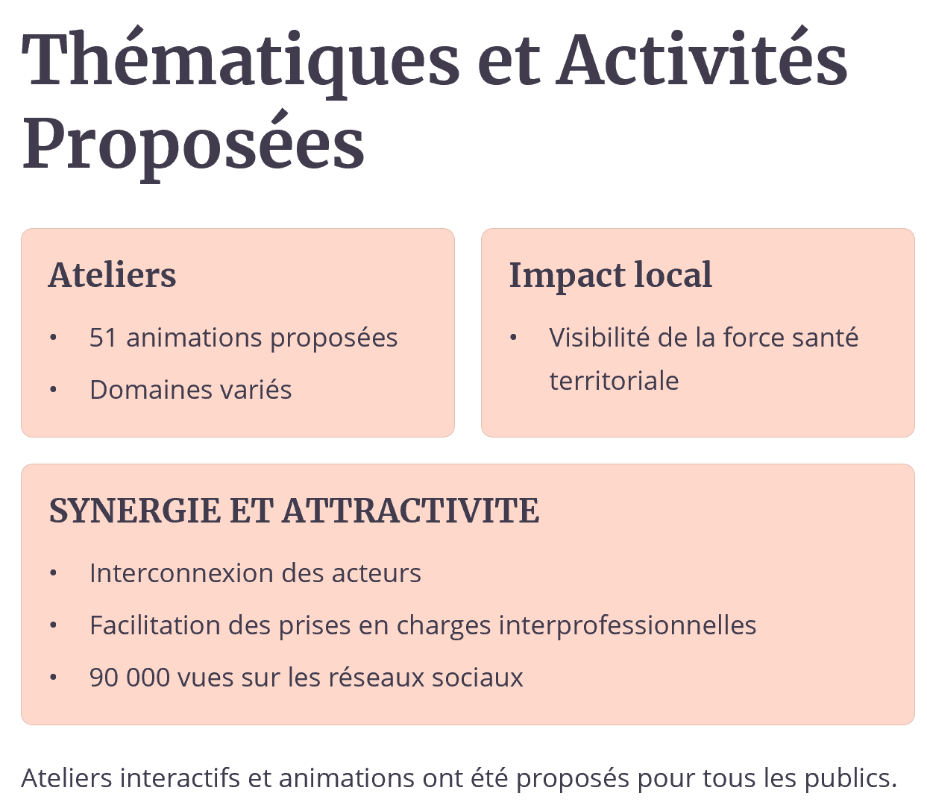
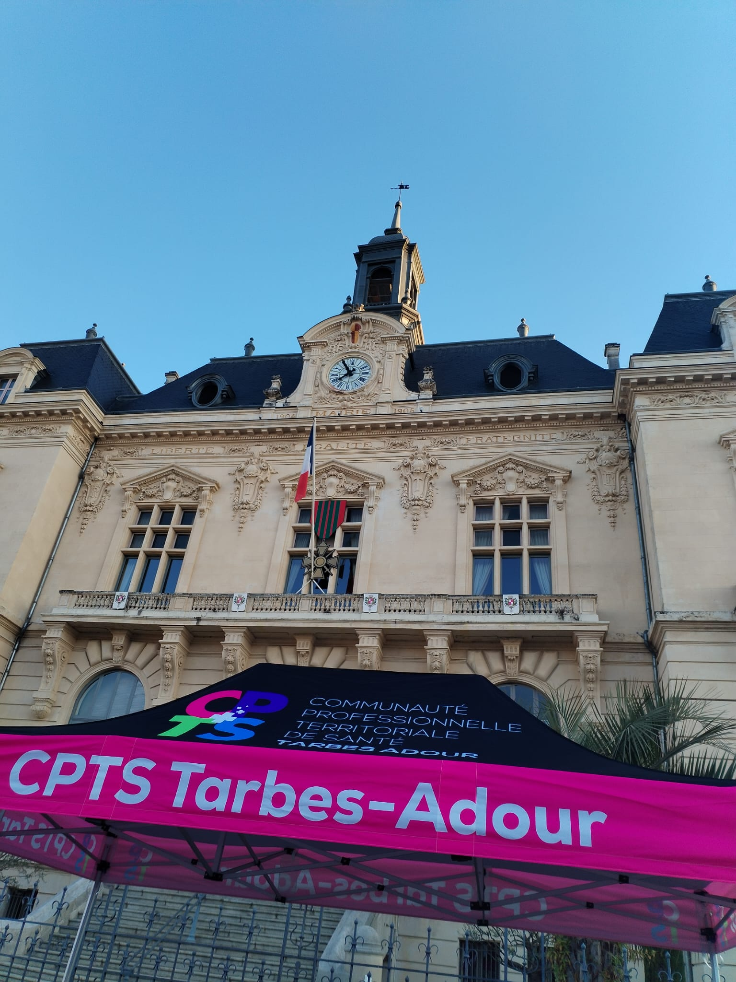
Notes:
Pensez au acteurs locaux : Sécurité civile, croix rouge

Slide 11
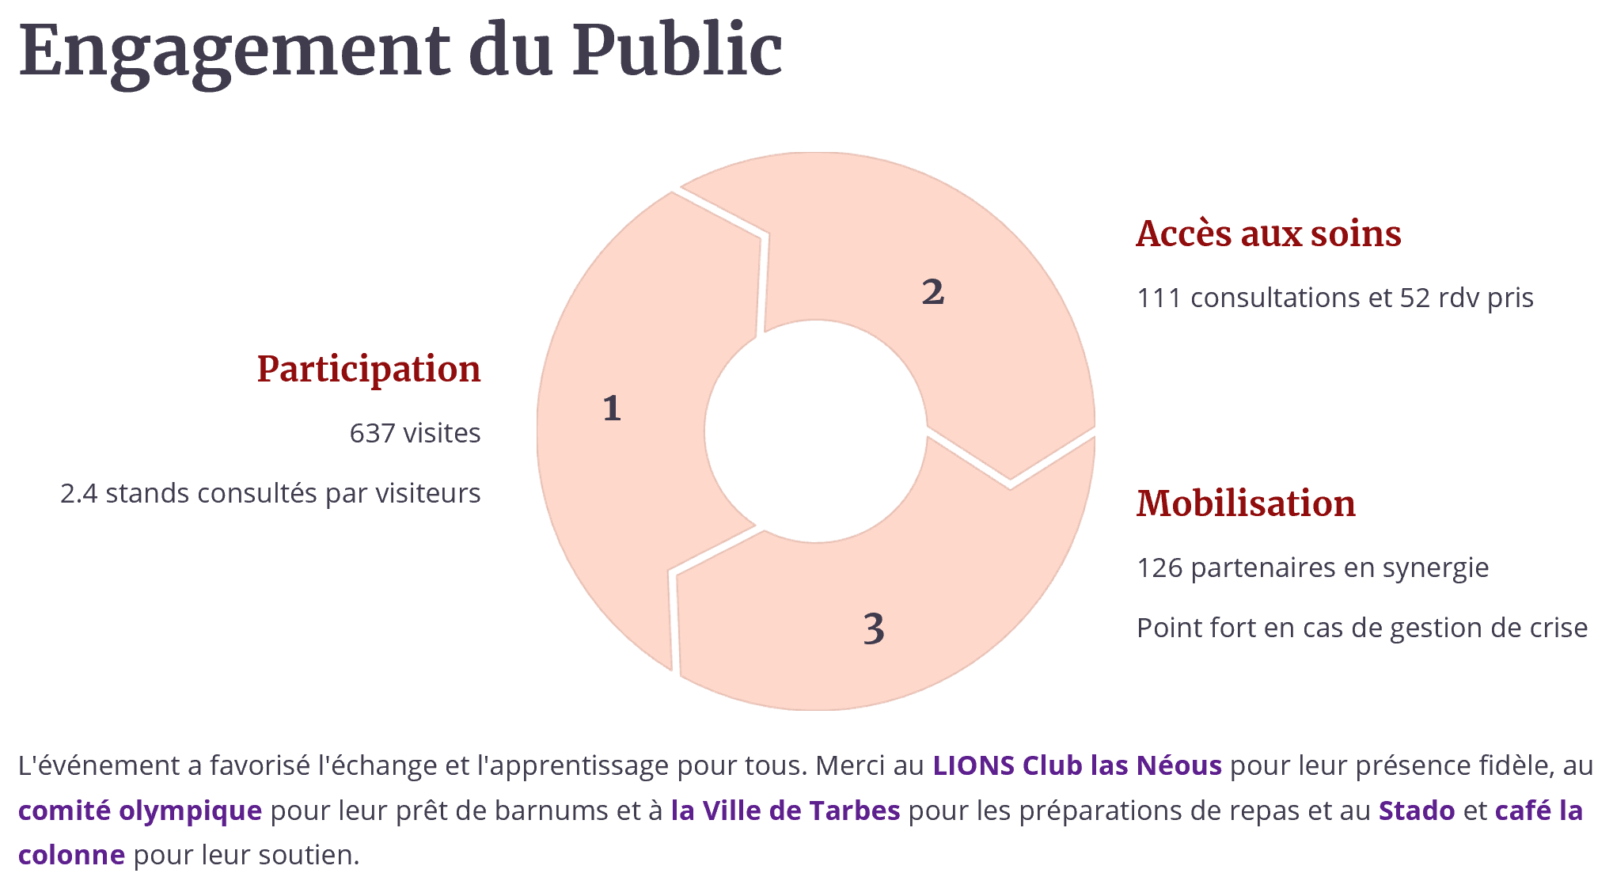
Notes:
Pensez au acteurs locaux : Sécurité civile, croix rouge

Slide 12
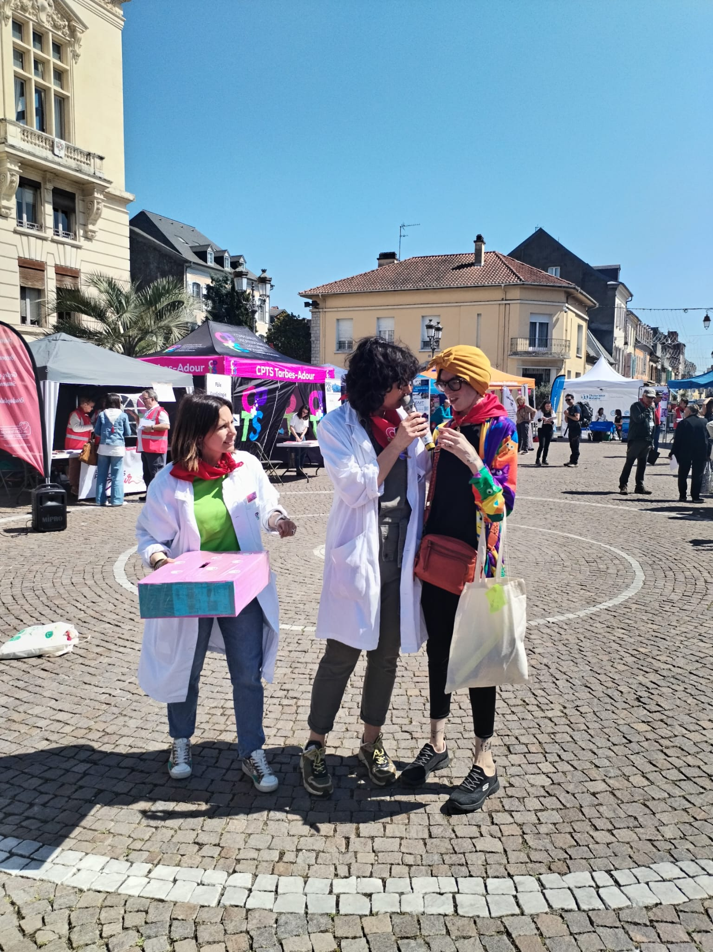




Conclusion et Perspectives 2026
Succès
L'événement a connu un succès confirmé avec une forte adhésion.
Objectifs
Élargir les thématiques et la portée territoriale en 2026.
Engagement
Renouveler l'engagement pour réduire les inégalités de santé.
Nous sommes prêts à relever les défis et à continuer d'innover.
Notes:
Pensez au acteurs locaux : Sécurité civile, croix rouge

Slide 13
Pour finir :
On partage nos astuces parce que vous le valez bien!
Notes:
Pensez au acteurs locaux : Sécurité civile, croix rouge

Slide 14
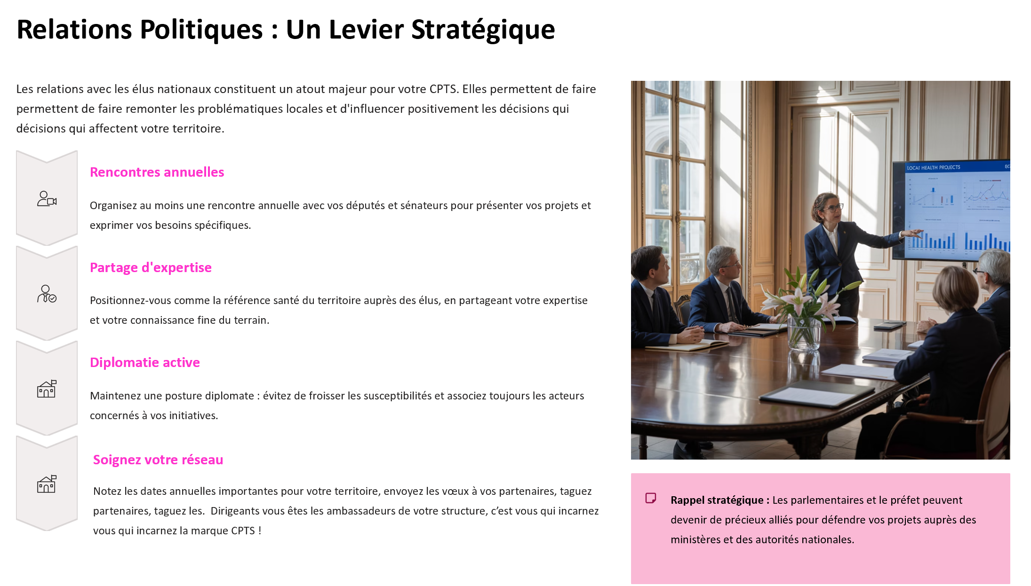
Notes:
Pensez au acteurs locaux : Sécurité civile, croix rouge

Slide 15
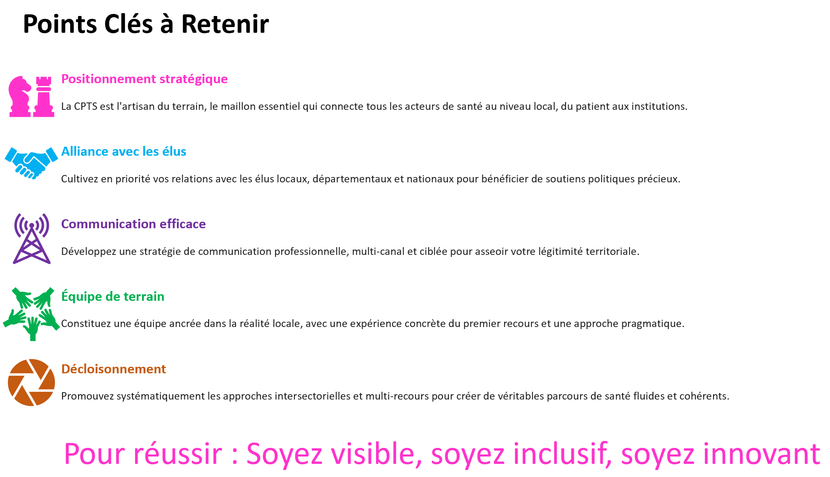
Notes:
Pensez au acteurs locaux : Sécurité civile, croix rouge

Slide 16

Mantra du dirigeant CPTS
« Une CPTS, ce n’est pas une structure de plus : c’est le lien vivant qui ose faire ce que personne n’avait encore fait. Créativité, audace, transversalité. »
Madame Carole LAHENS : Infirmière, Cofondatrice CPTS Tarbes-Adour
Madame Marion MARIN : Directrice de projet CPTS Tarbes-Adour
Notes:
Pensez au acteurs locaux : Sécurité civile, croix rouge

